Slide 1
關於自主學習輔導平台 曲智鑛

Slide 2
1.平台：幫助高功能自閉與亞斯伯格及特殊教育需求家庭
2.學習設計：網站https://helpasperger.blogspot.com
3.輔導支持：幫助瞭解SEN學生，聚焦自閉症
4.組織：個人＋部分民間單位（希望基金會）
5.key person：卓惠珠（花媽）、紀政
6.內容媒材：部落格連結（含許多文章與影音資料）
7.傳播通路：定期更新部落格和多個線上的FB社群連結

Slide 3
資源欄位（必填）
1.類別：線上資源（部落格）
2.資源名稱：瞭解特殊教育需求學生之資訊平台
3.位置：https://helpasperger.blogspot.com
4.資源維護者，版主卓惠珠（花媽）長期維護，同時培訓志工協助。
.

Slide 4
Want big impact? Use big image.

Slide 5
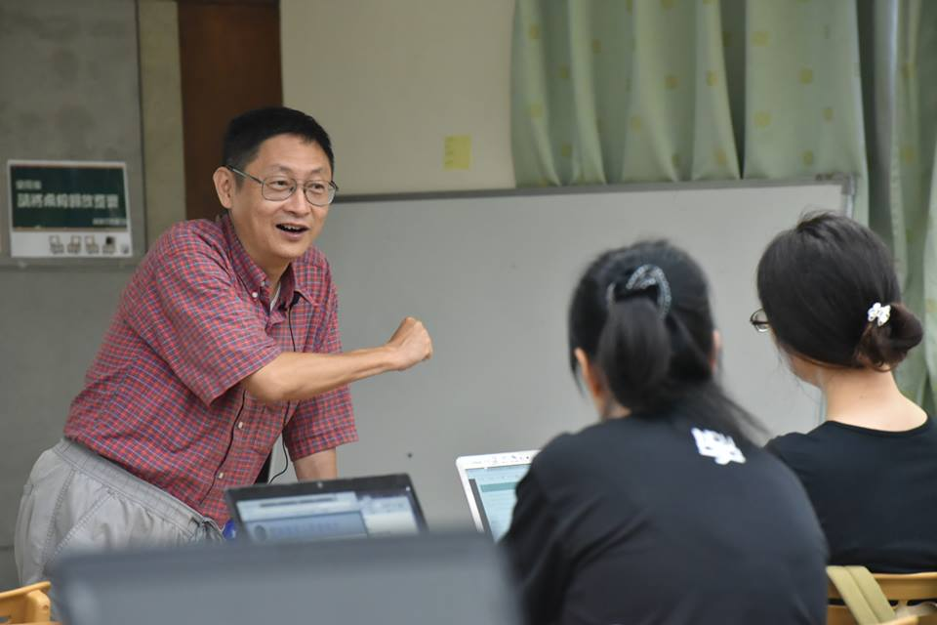
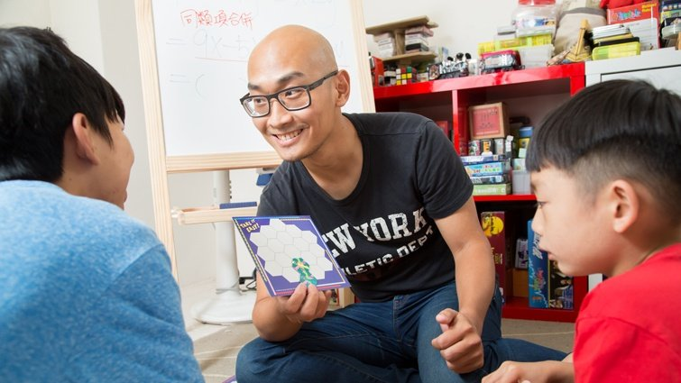
平台發起人
丁志仁 振鐸、各路教育倡議者(均優800位講者)、教育社運人脈
曲智鑛 陶璽工作室創辦人、無界塾副塾長、熟悉體制內外特教需求

Slide 6
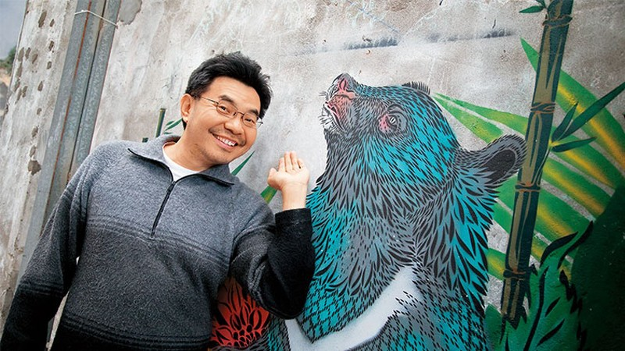
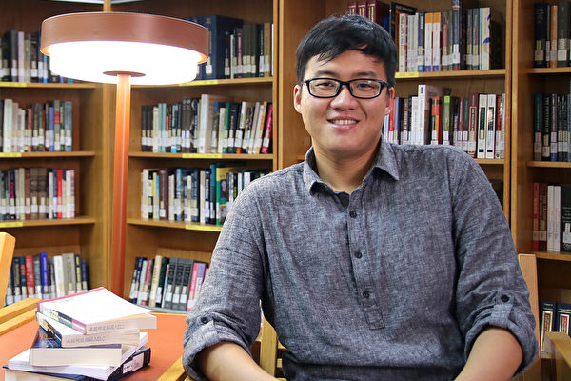
平台合夥人
陳怡光 台灣實驗教育推動中心、學界人脈、資料豐富
趙浩宏 職人、擅長生涯探索教育與冒險教育、高關懷學生輔導
無界塾實驗教育機構

Slide 7
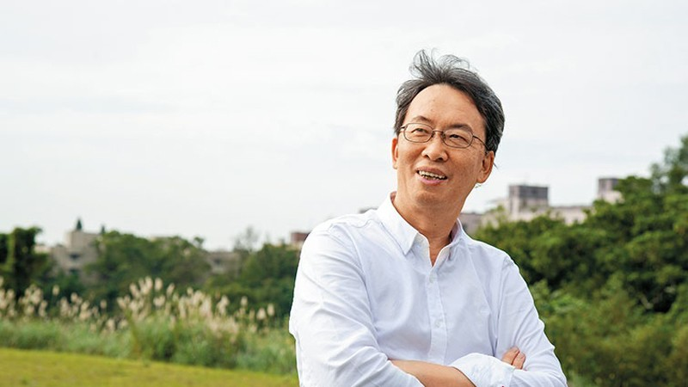
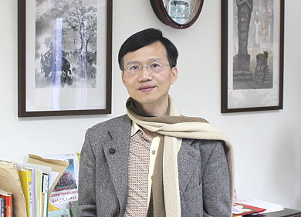
平台合夥人
鄭同僚 台灣實驗教育推動中心、
學界人脈、資料豐富
詹志禹 台灣實驗教育推動中心、
學界人脈、資料豐富

Slide 8
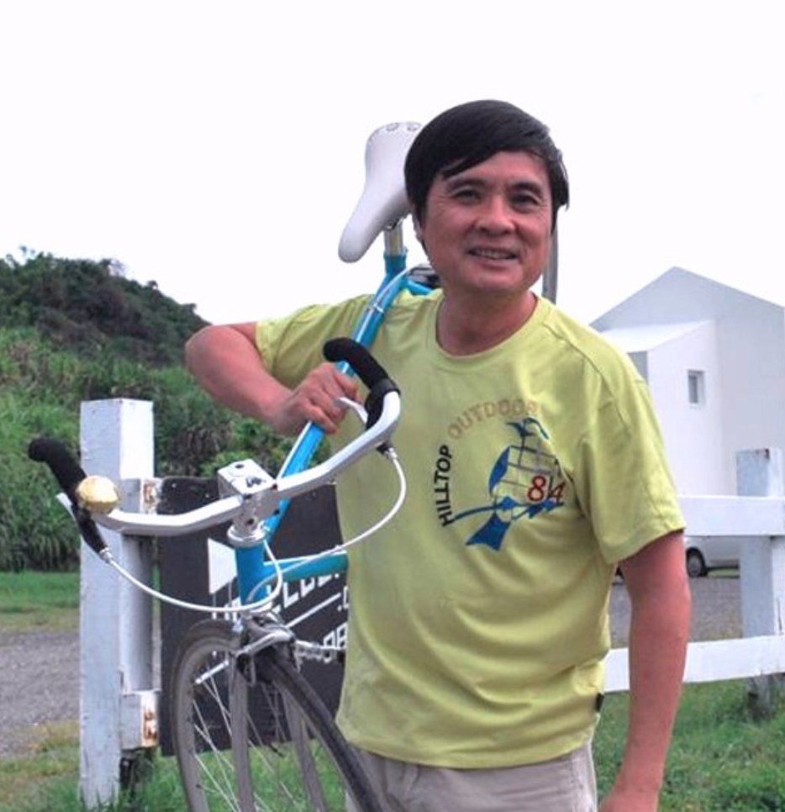
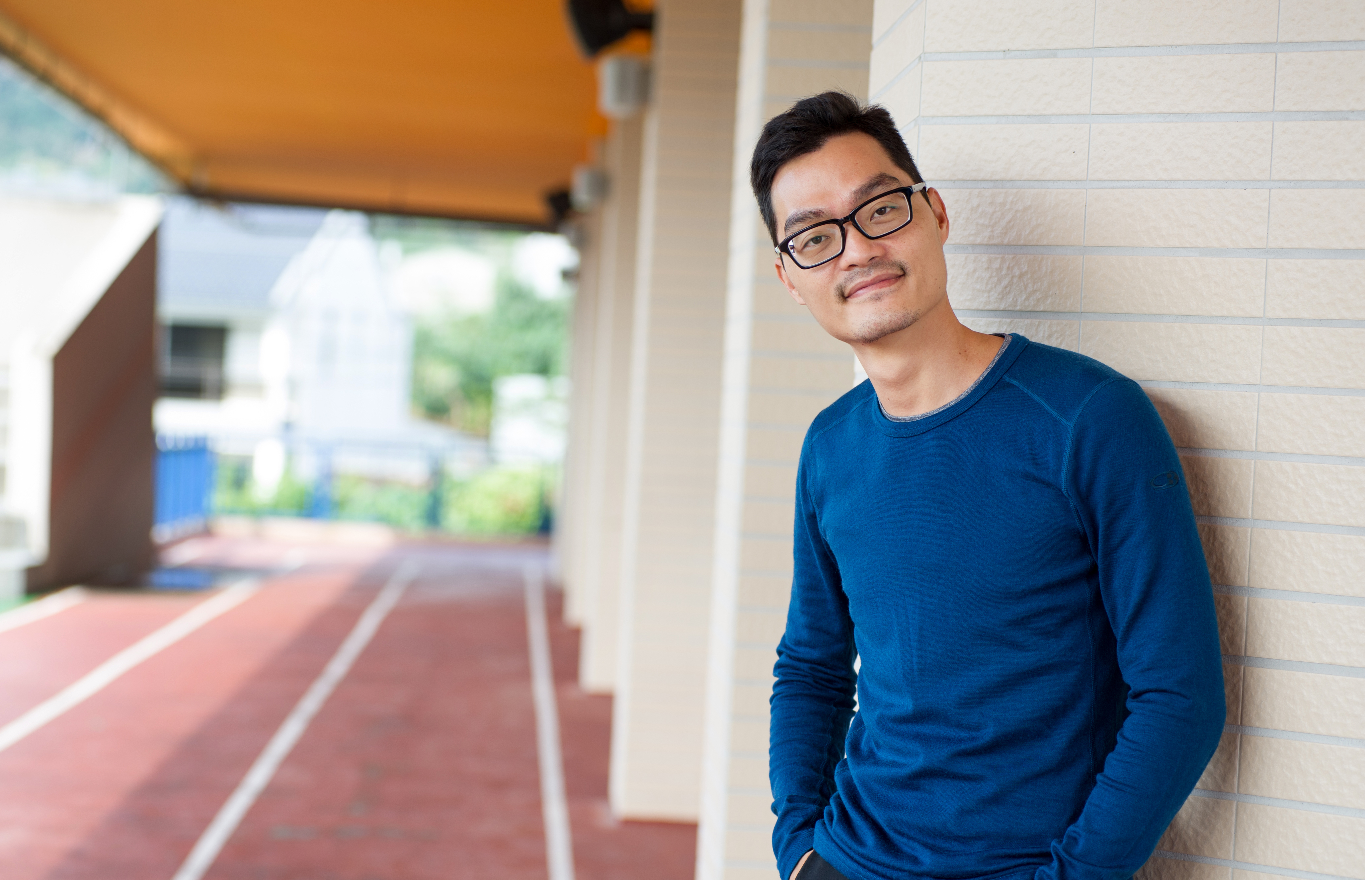
平台合夥人
賴聖洋 心理師、格瑞思心理諮商所、社團法人台灣兒少生涯教育促進會
周樂生 宜蘭人文、
想要組實驗學校協會

Slide 9
平台合夥人
朱佳仁：自主學習促進會、熟悉國內實驗教育
楊逸凡：青年自學生
林怡廷：島島阿學
縣市端：宜蘭縣教育處
薛曉華：另類教育協會、學界人脈、…
家長端：可推薦待商議
薛曉華：另類教育協會、學界人脈、…
大陸端？

Slide 10
分組討論
1.分組：4個人一組
2.每人提供一個資源並依前述範例填答後分享。
3.大陸夥伴可以利用這個時間開預備會議
4.台灣夥伴分成自主學習組與輔導特教組進行平台內容框架的討論
.

